Slide 1



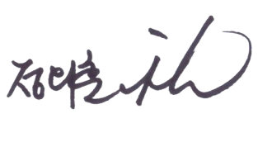
종합설계
종합설계제안서
딥러닝을 이용한 개인정보 마스킹 촬영 시스템
Personal information masking shooting system using deep learning
2016150006 김강섭 정의훈교수님
2017154031 이승준 정의훈교수님
2019150031 윤예진 정의훈교수님
2019152054 최정현 정의훈교수님

Slide 2





목차
01
종합설계 개요
02
관련 연구 및 사례
03
시스템 수행 시나리오
04
시스템 구성도
05
개발 환경 및 개발 방법
06
업무 분담
07
종합설계 수행일정
08
필요 기술 및 참고문헌

Slide 3

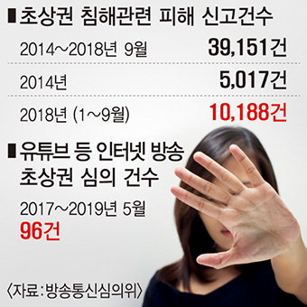

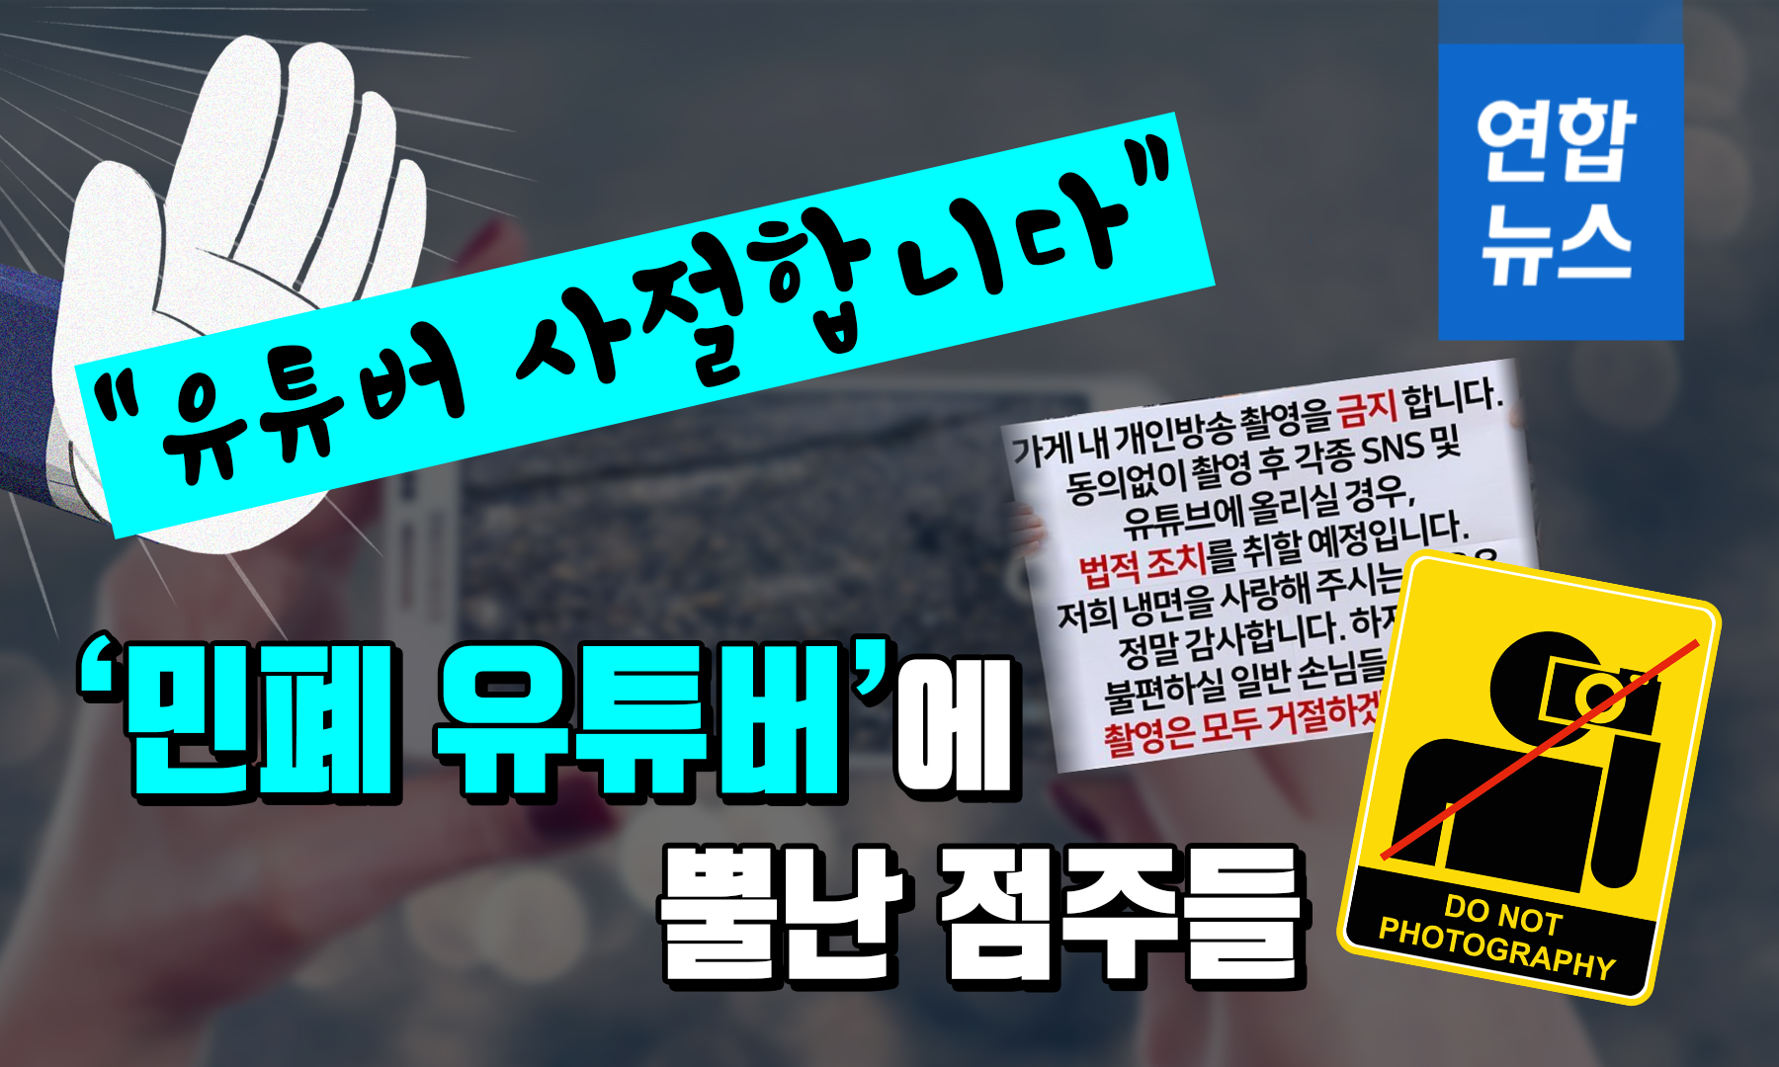
종합설계 개요
1. 연구 개발 배경
생방송 스트리밍 중에 당사자의 동의 없이 얼굴이 노출되는 등 초상권 침해와 개인 정보가 노출되는 문제가 많이 발생
2. 연구 개발 목표
사전 등록되지 않은 얼굴을 인식하여
마스킹하는 시스템 제작, 방송 화면에 원치 않는 얼굴 노출을 방지
3. 연구 개발 효과
실시간으로 초상권 침해와 개인 정보 유출
피해를 예방
https://www.mimint.co.kr/bbs/view.asp?strBoardID=news&bbstype=S1N12&bidx=1826601
https://www.yna.co.kr/view/AKR20191212155100797

Slide 4

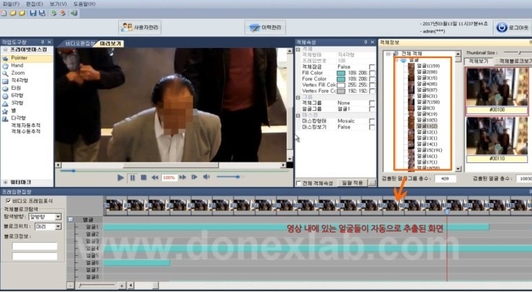
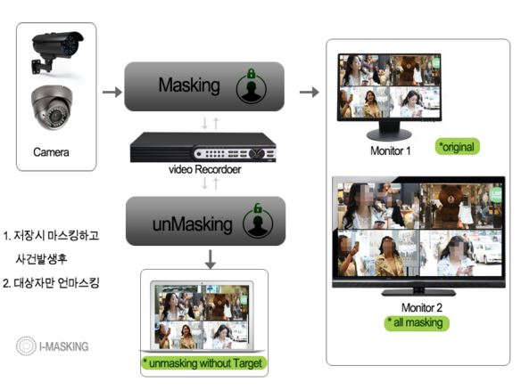
관련 연구 및 사례
씨티에스의 아이마스킹
CCTV 촬영과 동시에 얼굴을 모자이크 처리
-> 아이마스킹(I-Masking) 기술 기반
개인정보 보호 취지에 맞는 영상 보안 솔루션
실시간으로 얼굴을 모자이크 처리 후 영상 저장
-> 개인정보 보호법 침해 가능성 감소
원할 경우 동의를 받아 모자이크 제거 가능
http://www.imasking.co.kr

Slide 5

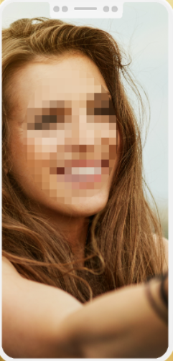
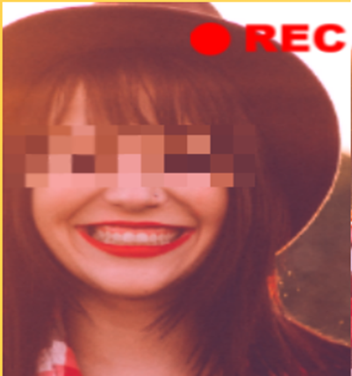
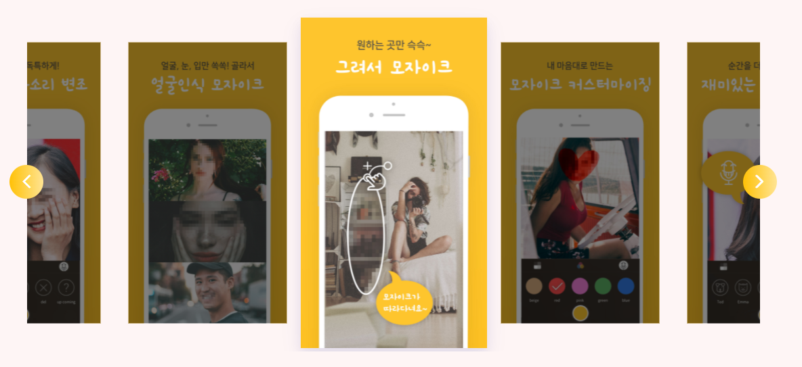
관련 연구 및 사례
MOMERA(모메라)
얼굴 인식 알고리즘으로 원하는 곳만 모자이크 합성되어 따라다니는
‘모자이크 AR 카메라’
원하는 곳만 골라서 모자이크
디바이스의 동영상이나 사진을 불러와 모자이크 편집
독특한 모자이크 영상 공유
http://momera.net/

Slide 6
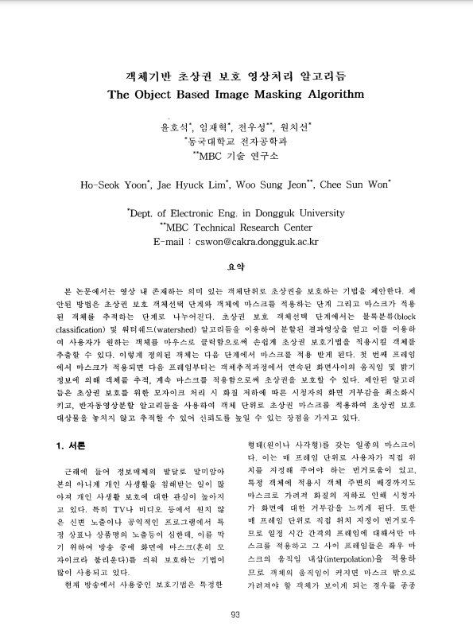
관련 연구 및 사례
객체기반 초상권 보호 영상처리 알고리즘
영상 내 존재하는 의미 있는 객체단위로 초상권을 보호
화면 내의 영상 분할은
블록단위 영상분할단계, 윤곽선 결정단계와 사용자 정의 객체생성단계로 나뉨
객체를 선택하여 지정해주면 지정된 객체의 움직임을 추적해 모자이크 처리
본 시스템은 FaceNet구조를 사용해 얼굴 이미지를
등록하여 생방송 스트리밍 중 모자이크 처리가 가능
https://scienceon.kisti.re.kr/srch/selectPORSrchArticle.do?cn=NPAP07983435&dbt=NPAP

Slide 7

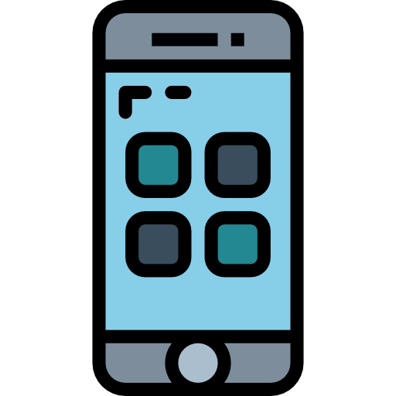




시스템 수행 시나리오
Clients
Server
Web
영상 전송
후처리 영상 전송
- 영상 후처리
영상 시청
필터 제작/등록
- 로그인
- 얼굴 등록
- 필터 선택
데이터
사용자 정보(얼굴, 계정)
필터 저장
Database

Slide 8










Server
CONTENTS
시스템 구성도
얼굴 인식/분류
Client
Web
CONTENTS
CONTENTS
마스킹 처리
처리된 영상 시청
얼굴 등록
Database
필터 제작/등록
CONTENTS
영상 촬영
계정
얼굴
필터

Slide 9
개발 환경 및 개발 방법
Application
Android Studio에서 Kotlin을 이용한 Android Application 구현
스마트폰 카메라를 이용해 얼굴 등록, UDP 프로토콜을 이용해 실시간 영상 서버로 전송 기능 구현
등록된 얼굴, 필터를 선택하는 화면 구성
Web
Eclipse에서 JSP를 이용해 구현
생방송 시청, 필터 등록 서비스 제공
Server
AWS, 톰캣 등을 이용하여 서버 구축
OpenCV를 이용하여 실시간 영상에서 얼굴 객체 추출 및 전처리
FaceNet 구조를 이용하여 사전 등록된 얼굴 인식
선택된 필터로 미등록 얼굴 필터링 후 웹 페이지로 영상 전송
DB
- MySql을 이용하여 계정 별 등록 얼굴, 필터 저장할 DB 구축

Slide 10
업무 분담
 | 이승준(AI, 네트워크) | 김강섭(네트워크, 웹) | 윤예진(웹, 앱/DB) | 최정현(앱/DB, AI)
자료수집 | ❖ 인공지능 모델  데이터 전/후처리  서버/클라이언트 통신 | ❖ 서버 구축  서버/클라이언트 통신  웹 페이지 | ❖ 웹 페이지  어플리케이션  DB 연동 | ❖ 학습 데이터  데이터 전/후처리  DB 연동
설 계 | ❖ 데이터 전/후처리 모듈  인공지능 모델  네트워크 통신 | ❖ 네트워크 인프라  네트워크 통신  웹 페이지 | ❖ 웹 페이지  어플리케이션  DB 구조 | ❖ 어플리케이션  DB 구조  데이터 전/후처리 모듈
구 현 | ❖ 데이터 전/후처리 모듈  인공지능 모듈  네트워크 인프라 구축 | ❖ 웹 페이지  네트워크 인프라 구축  모듈 통합 | ❖ 웹 페이지  어플리케이션  DB 서버 구축, 연동 | ❖ 어플리케이션  DB 서버 구축, 연동  데이터 전/후처리 모듈
테스트 | ❖ 각종 버그 테스트  인공지능 모듈 정확도 테스트  실시간 영상 송출을 위한 네트워크 성능(속도) 테스트

Slide 11
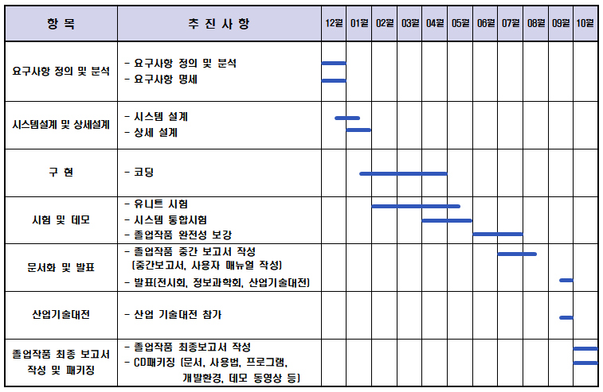
종합설계 수행 일정 및 Github
https://github.com/Shlaom/Capstone

Slide 12
필요 기술 및 참고 문헌
FaceNet
A Unified Embedding for Face Recognition and Clustering
https://github.com/davidsandberg/facenet
MTCNN
Joint Face Detection and Alignment using Multi-task Cascaded Convolutional Networks
https://arxiv.org/abs/1604.02878
OpenCV
https://opencv.org/
RTP(Real Time Transport Protocol)
기타 인공지능, 네트워크, 코틀린, JSP, DB 서적

Slide 13


종합설계
감사합니다.

